Slide 1
Волшебная птица-
«Зима»
Декоративная композиция
по мотивам Гжельской росписи

Slide 2
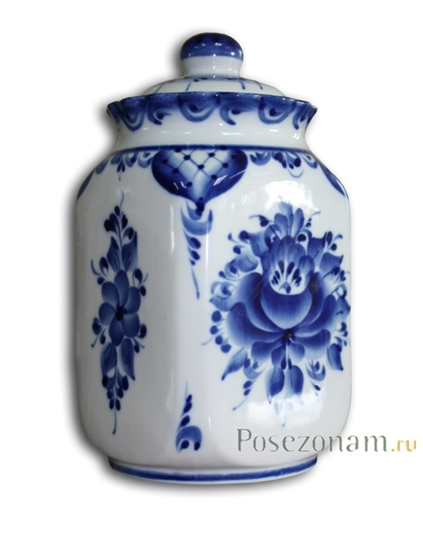
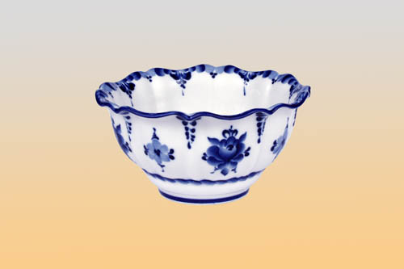
Сказочная Гжель

Slide 3
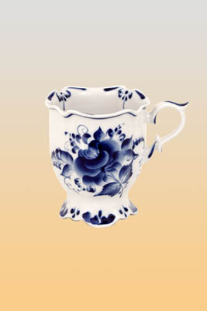
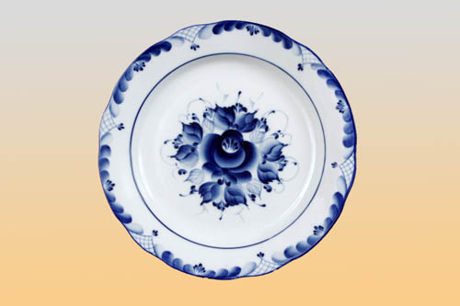

Slide 4
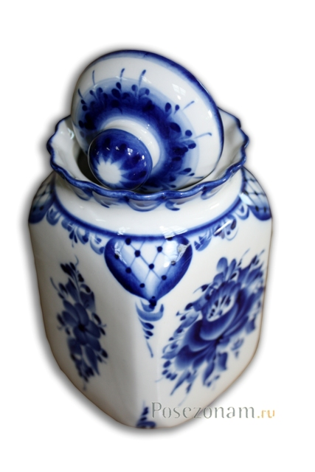
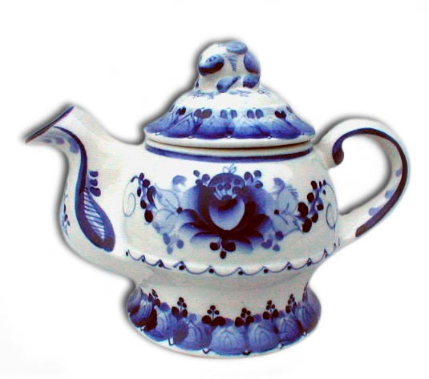

Slide 5
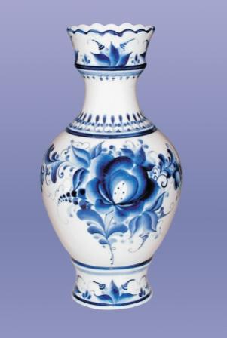


Slide 6
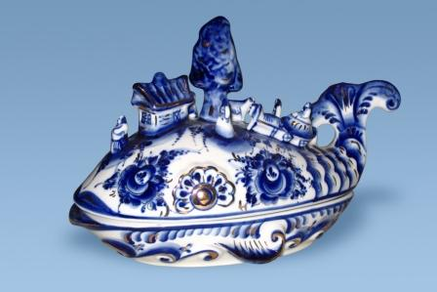

Slide 7
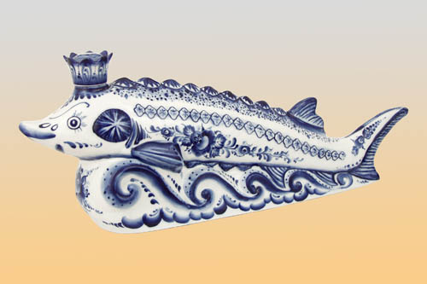

Slide 8


Slide 9
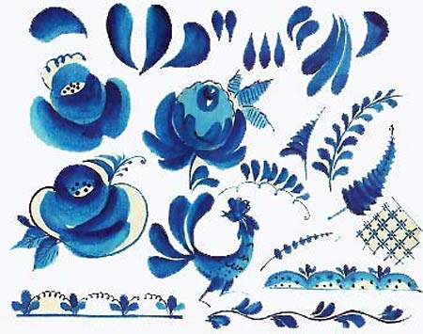

Slide 10


Slide 11


Slide 12
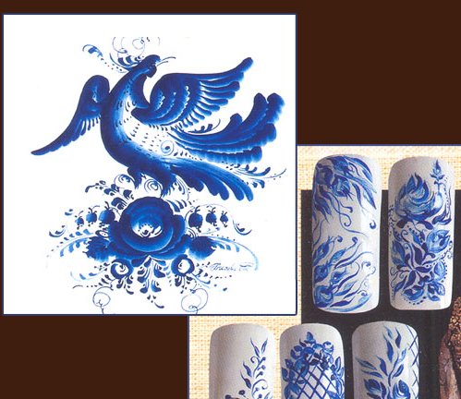

Slide 13
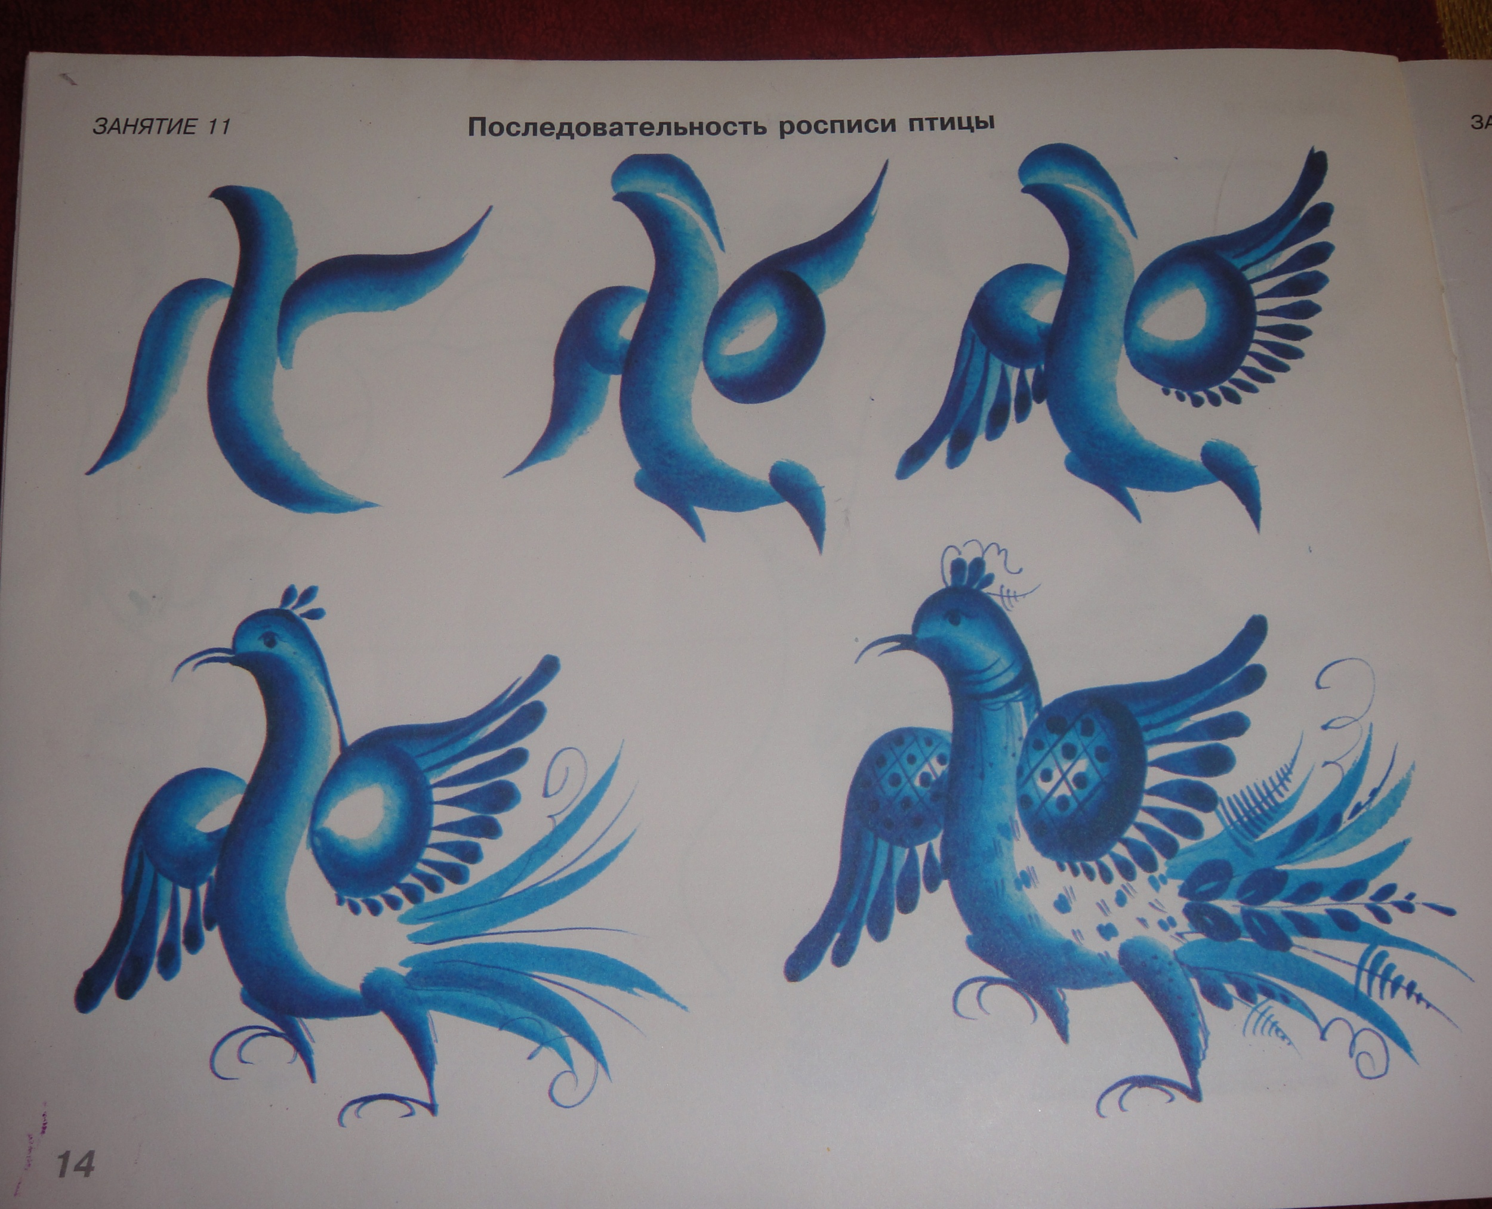


Slide 14
Сказочная Гжель
Какие цвета используют Гжельские мастера в своей работе?
К какой цветовой гамме они относятся?

